Slide 1
διαλεκτΟΛΟΓΙΑ Ενότητα 8: Ταυτοτητα & φυλο
Δρ. Βασιλική Ζαχαροπούλου
v_zacharopoulou@ac.upatras.gr
(Χειμερινό εξάμηνο 2025-26)

Slide 2

Αστικη/κοινωνικη διαλεκτολογια
κάθετη διαφοροποίηση
συσχέτιση κοινωνικών χαρακτηριστικών & γλώσσας
κοινωνική τάξη
φύλο
εθνότητα
ηλικία

Slide 3

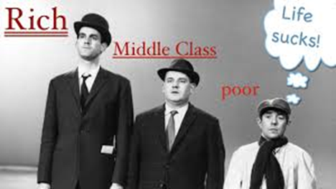

Πληροφορητεσ/τριεσ
αρχικά, ταξινόμηση βάσει προκαθορισμένων κατηγοριών π.χ. κοινωνική τάξη, φύλο, ηλικία
μετέπειτα, έμφαση στην καθημερινότητα/ταυτότητα των πληροφορητών/τριών

Slide 4
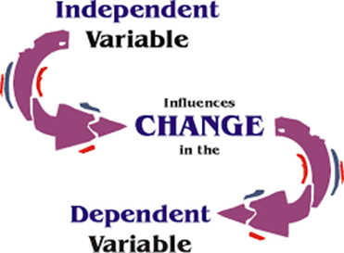
μεθοδοσ
κοινωνικά χαρακτηριστικά → ανεξάρτητες μεταβλητές
γλωσσικοί τύποι → εξαρτημένες μεταβλητές
συσχετιστικές έρευνες

Slide 5
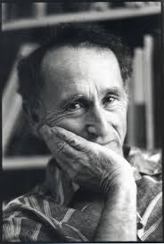
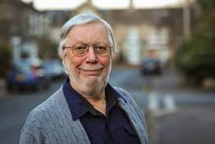
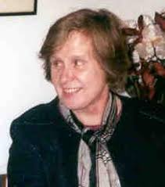

Αντιπροσωπευτικεσ ερευνεσ

Slide 6
Κοινοτητεσ πρακτικησ
αμοιβαία εμπλοκή: συμμετοχή των μελών σε κοινές δραστηριότητες και ενέργειες
κοινό εγχείρημα: συγκεκριμένος στόχος σε ένα κοινό πεδίο ενδιαφέροντος και η από κοινού επιτέλεσή του
κοινό ρεπερτόριο: απόθεμα γλωσσικών και μη συμβάσεων, που επιβεβαιώνει την κοινή ταυτότητα και εφοδιάζει τα μέλη με κοινές αξίες, εμπειρίες, ιστορίες, μέσα αντιμετώπισης προβλημάτων

Slide 7
Κοινοτητεσ πρακτικησ
δυναμική έννοια
κατασκευή ταυτότητας μέσα από τη συμμετοχή σε πολλαπλές κοινότητες πρακτικής
ταυτότητα & κοινότητα πρακτικής
ρευστότητα, ετερογένεια, διαρκή διαπραγμάτευση

Slide 8
Συλλογη υλικου
εμπλοκή των ερευνητητών/τριών στη ζωή των πληροφορητών/τριών μέσω της συμμετοχικής παρατήρησης
μια εκ των έσω λεπτομερή και χωρίς προκαταλήψεις παρατήρηση των κοινωνικών και των γλωσσικών γεγονότων που διαμορφώνουν την κοινωνική δομή κάθε κοινότητας

Slide 9

Υβριστικοσ λογοσ
εκφραστικός
Λέξεις - ταμπού
υποκατάστατα
προσβλητικός
εμφατικός

Slide 10
Ταυτοτητα
Φράσεις από την καθημερινότητα όπως:
Θέλω να βρω τον εαυτό μου.
Πάνω από όλα να είσαι ο εαυτός σου.
Ενώ φράσεις όπως:
Πώς άλλαξε έτσι; Δεν τον αναγνωρίζω.
Μέσα σε λίγους μήνες, η συμπεριφορά της βελτιώθηκε σημαντικά.
παραπέμπουν στη μοναδικότητα του εαυτού
παραπέμπουν στην πολλαπλότητα του
ΜΟΝΑΔΙΚΟΤΗΤΑ
ΠΟΛΛΑΠΛΟΤΗΤΑ

Slide 11

ταυτοτητα
Βάσει των παραπάνω, η ταυτότητα άλλοτε αντιμετωπίζεται ως μια:
σταθερή & αμετάβλητη ουσία του εαυτού
και άλλοτε ως μια:
δυναμική & εξελεκτική πορεία συγκρότησης

Slide 12
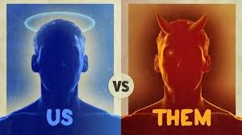


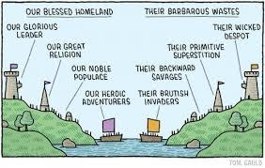
taytothta
Η ταυτότητα συνδέεται με την ταύτιση / ένταξη σε κατηγορίες π.χ. αγόρι – κορίτσι, νέος– ηλικιωμένος, Ελληνίδα – αλλοδαπή κ.λπ.
Η κατηγοριοποίηση αυτή οδηγεί σε διαδικασίες ένταξης (συντάσσομαι με άτομα τα οποία ανήκουν στην ίδια ομάδα με εμένα – έσωομάδα)
και αποκλεισμού (αποστασιοποιούμαι από άτομα τα οποία δεν ανήκουν στην ομάδα μου – εξωομάδα).

Slide 13
taytothta
κατηγοριοποίηση - ταύτιση
διαδικασίες ένταξης – αποκλεισμού
https://www.youtube.com/watch?v=VL1ilRpTBNI

Slide 14
ταυτοτητα
νέος - γέρος
γνωστός - ξένος
σκληρός - ευαίσθητος
άνδρας – γυναίκα
δασκάλα - μαθήτρια
ντόπιος - ξένος

Slide 15
taytothta
Αν θεωρήσουμε ότι οι προβαλλόμενες (κατά εποχές και κοινωνίες) κατηγορίες ομοιοτήτων σε ζητήματα χαρακτηριστικών αλλά και πεποιθήσεων, αντιλήψεων, προσεγγίσεων, συμπεριφορών κτλ. είναι κοινωνικά κατασκευασμένες, άρα εξαρτημένες από τον κυρίαρχο λόγο και τους μηχανισμούς και τους θεσμούς από τους οποίους αυτός εκπορεύεται, μπορούμε ταυτοχρόνως να δεχτούμε ότι αυτά τα ομογενοποιητικά επιτεύγματα αποτελούν μια κατασκευασμένη και επιβαλλόμενη γνώση για το αληθινό, το αξιοσημείωτο και το διατηρητέο, η οποία προβάλλεται ως η «ουσία» των πραγμάτων

Slide 16

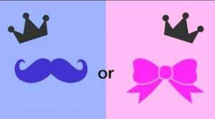
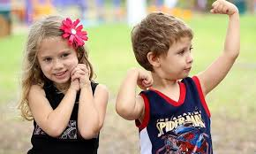
ταυτοτητα

Slide 17
ταυτοτητα
Γλώσσα – λόγος – ανάγκη του ανθρώπου να προβάλλει κατά περίσταση ταυτότητες
Λόγος ως πρακτική → δίνει τη δυνατότητα στο άτομο να κατασκευάζει συγκεκριμένες ταυτότητες

Slide 18
ταυτοτητα
Οι άνθρωποι φαίνεται να προσλαμβάνουν, να κατηγοριοποιούν και να αξιολογούν τους άλλους με βάση τις γλωσσικές τους επιλογές, το ύφος τους.
γλώσσα – καθολική ικανότητα ερμηνείας σημείων

Slide 19
ΟΥΣΙΟΚΡΑΤΙΚΗ ΠΡΟΣΕΓΓΙΣΗ & ΤΑΥΤΟΤΗΤΑ
ΟΥΣΙΟΚΡΑΤΙΚΗ ΠΡΟΣΕΓΓΙΣΗ:
η ταυτότητα αποτελείται από εγγενή & πάγια χαρακτηριστικά
Συμπυκνώνει την ουσία, το είναι των ανθρώπων, που παραμένει αναλλοίωτο χαρακτηριστικό των ανθρώπων

Slide 20
ΟΥΣΙΟΚΡΑΤΙΚΗ ΠΡΟΣΕΓΓΙΣΗ & ΤΑΥΤΟΤΗΤΑ
Ταυτότητα του ανθρώπου προσδιορίζεται κυρίως
από τη συμμετοχή του σε ή και την ταύτισή του με ομοιογενείς κοινωνικά ομάδες και σχηματισμούς
π.χ. νέοι/ες, άνδρες / γυναίκες, εργατική ή άλλη κοινωνική ταξη
κοινωνική ταυτότητα
Ως εκ τούτου,
Ο κοινωνικός προσδιορισμός των ατόμων προηγείται της γλωσσικής δραστηριότητας

Slide 21
Ουσιοκρατικη προσεγγιση & ταυτοτητα
Συσχετιστική κοινωνιογλωσσολογία
Η συσχετιστική κοινωνιογλωσσολογία συνάδει με την ουσιοκρατική προσέγγιση καθώς:
μελετούσε προκαθορισμένες κοινωνικές κατηγορίες
π.χ. φύλο, κοινωνική τάξη, ηλικία, εθνοτική ομάδα, που προέβλεπαν μια συγκεκριμένη γλωσσική συμπεριφορά.
Με άλλα λόγια, η κοινωνική ταυτότητα των ατόμων σχετιζόταν σχεδόν αιτιακά με τη γλωσσική τους συμπεριφορά (άτομα → παθητικοί δέκτες/τριες)

Slide 22
Προσεγγιση τησ κοινωνικησ κατασκευησ
Προσέγγιση της κοινωνικής κατασκευής:
αντιμετωπίζει την
ταυτότητα ως κοινωνικό επίτευγμα στο πλαίσιο των γλωσσικών διεπιδράσεων

Slide 23
Προσεγγιση τησ κοινωνικησ κατασκευησ
Εδώ τα άτομα έχουν:
πρόσβαση σε ποικίλες κοινωνιοπολιτισμικές επιλογές από τις οποίες αντλούν στοιχεία για να κατασκευάσουν την ταυτότητά τους ανάλογα με τους στόχους και τους περιορισμούς που τίθενται κατά περίσταση (άτομα → ενεργητικοί δράστες)

Slide 24
Προσεγγιση τησ κοινωνικησ κατασκευησ
Η προσέγγιση της κοινωνικής κατασκευής δεν
ενδιαφέρεται να απαντήσει στο ερώτημα,
ποιος/α είμαι;
αλλά ποιος / α
πραγματώνω ότι είμαι
μέσα από τις γλωσσικές μου επιλογές

Slide 25
Κατασκευη ταυτοτητασ
Λεωνίδας: Νιώθω (.) εδώ Έλληνας, στην Ελλάδα δε νιώθω Έλληνας. Εδώ με λένε
στην Κενόρα με λέγανε Leo the Greek, Leo the Greek. O δήμαρχος έβαλε- έβαζε και τη
σημαία την ελληνική στη δημαρχεία την 25η Μαρτίου εξαιτίας μου και ήταν Εβραίος.
Kαι:: (.) στην Ελλάδα πάω και ντρέπομαι γιατί:: έχω φέρει πολλούς φίλους μου
στην Ελλάδα ζευγάρια, καθηγητές, λογιστές και μου λένε Λεωνίδα τόσο
όμορφη χώρα τόσα σκουπίδια ανοίγει ο άλλος το τζάμι και πηγαίνουμε από πίσω τώρα
και πετάνε μπουκάλια και τέτοια έχω τσακωθεί πολλές φορές καταλαβαίνεις?

Slide 26
Κατασκευη ταυτοτητασ
Ερευνήτρια: Αν σας ρωτούσε κάποιος, αισθάνεστε περισσότερο Ελληνίδα, περισσότερο Καναδή, τι θα απαντούσατε;
Ρένα: Καναδή (.) δεν αισθάνομαι::- αισθάνομαι Ελληνίδα σε πολλά πράγματα, αλλά όταν πάω στην Ελλάδα αισθάνομαι ξένη. Δεν αισθάνομαι ότι ανήκω εκεί. Εδώ είναι το σπίτι μου τώρα. Εδώ ανήκω.

Slide 27
Βιολογικο φυλο
Ο όρος βιολογικό φύλο αναφέρεται στα βιολογικά (ανατομικά και αναπαραγωγικά) χαρακτηριστικά που διαφοροποιούν τους άνδρες από τις γυναίκες. Τα χαρακτηριστικά αυτά θα μπορούσαμε να πούμε ότι
είναι σταθερά
κοινά για όλους τους ανθρώπους
ισχύουν σε κάθε εποχή και σε κάθε κοινωνία

Slide 28
φυλο
Η σχέση μεταξύ γλώσσας και φύλου έχει καθιερωθεί εδώ και δεκαετίες ως αυτόνομος τομέας της σύγχρονης γλωσσολογίας.
Ως ανεξάρτητος επιστημονικός κλάδος χαρακτηρίζεται από ευρύτητα θεωρητικών και μεθοδολογικών προσεγγίσεων.
Βασική είναι η διάκριση μεταξύ ουσιοκρατικών και κατασκευαστικών προσεγγίσεων.

Slide 29
φυλο
Ουσιοκρατικές
προσεγγίσεις
Εκλαμβάνουν το
Βιολογικό φύλο (sex)
ως Παγιωμένη κατηγορία που προβλέπει σε
συγκεκριμένη γλωσσική
συμπεριφορά
Με άλλα λόγια, το βιολογικό φύλο αντιμετωπίζεται ως παγιωμένη κατηγορία που προβλέπει συγκεκριμένη (ανδρική ή γυναικεία, male or female) γλωσσική συμπεριφορά.

Slide 30
Κοινωνικο φυλο
ο όρος κοινωνικό φύλο επισημαίνει την ποικιλία παραγόντων, όπως βιολογικών, ψυχολογικών και κυρίως πολιτισμικών και κοινωνικών, οι οποίοι συνδιαμορφώνουν τις συμπεριφορές των ανθρώπων. Ως εκ τούτου, οι αναμενόμενες συμπεριφορές (λ.χ. δικαιώματα, υποχρεώσεις, προνόμια) για τα δύο φύλα:
δεν είναι σταθερές και,
διαφοροποιούνται από κοινωνία σε κοινωνία και από εποχή σε εποχή, ανάλογα με τις συνθήκες που επικρατούν.

Slide 31
φυλο
Εισάγουν την έννοια
Κοινωνικό φύλο (gender), το οποίο κατασκευάζεται ανάλογα με την επικοινωνιακή περίσταση. Με άλλα λόγια, μέσω των γλωσσικών τους επιλογών, οι ομιλητές/τριες τοποθετούνται ως αρσενικά (masculine) ή θηλυκά (feminine) άτομα.
Κατασκευαστικές προσεγγίσεις

Slide 32

κοινωνιογλωσσικεσ ερευνεσ
Φύλο και παραδοσιακές κοινωνιογλωσσικές έρευνες
Τόσο στις συσχετιστικές έρευνες του Labov (1966, 1972) όσο και του Trudgill (1974, 1975) διερευνάται, μεταξύ άλλων, το φύλο ως ανεξάρτητη μεταβλητή
Και οι δύο διαπιστώνουν ότι οι άνδρες και οι γυναίκες χρησιμοποιούν διαφορετικούς γλωσσικούς τύπους που διαφέρουν ως προς το γόητρο

Slide 33
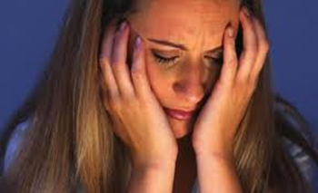

κοινωνιογλωσσικεσ ερευνεσ
Φύλο και παραδοσιακές κοινωνιογλωσσικές έρευνες
Ο Trudgill σημειώνει ότι η διαφοροποίηση αυτή ωφείλεται στο γεγονός ότι:
οι γυναίκες είνα κοινωνικά πιο ανασφαλείς από ό,τι οι άνδρες και επομένως καταφεύγουν σε γλωσσικούς τύπους που θα συμβάλουν στην κοινωνική ανέλιξή τους
παράλληλα, αναφέρει ότι η εμπλοκή τους με την ανατροφή των παιδιών τις κάνει να αντιλαμβάνονται περισσότερο τις κοινωνικές συνέπειες που έχει μια γλωσσική ποικιλία που περιβάλλεται με υψηλό γόητρο

Slide 34

κοινωνιογλωσσικεσ ερευνεσ
Έχει θεωρηθεί ότι οι απόψεις αυτές ανακυκλώνουν κοινωνικά και γλωσσικά στερεότυπα
καθώς εκλαμβάνουν το φύλο ως ανεξάρτητη μεταβλητή που μπορεί να προβλέψει συγκεκριμένη γλωσσική συμπεριφορά

Slide 35
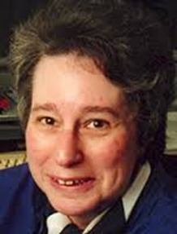
προσεγγιση τησ κυριαρχιασ
προς τα μέσα/τέλη της δεκαετίας του ’70, και με τη δραστηριότητα του φεμινιστικού κινήματος στην Αμερική, μελέτες εστιάζουν στον λόγο των γυναικών κατά τη διεπίδραση
Κεντρική είναι η έρευνα της Robin Lakoff (1975) η οποία τροφοδοτεί την προσέγγιση της κυριαρχίας, και εστιάζει στη γλώσσα των γυναικών (τόσο στη γλώσσα που χρησιμοποιούν οι γυναίκες όσο και στη γλώσσα που χρησιμοποιείται για τις γυναίκες).

Slide 36

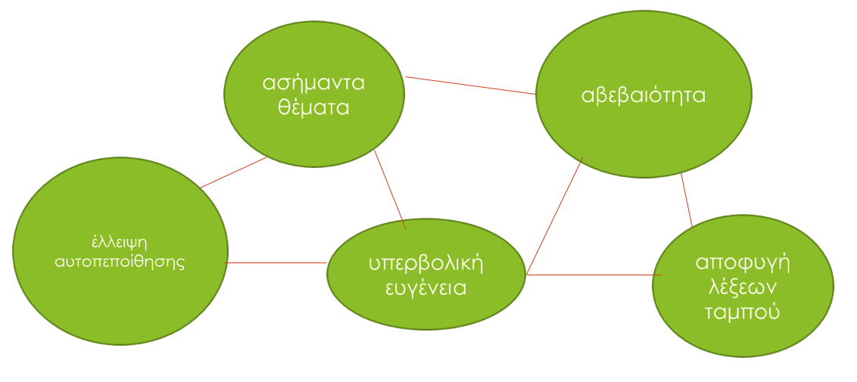
Προσεγγιση τησ κυριαρχιασ
Σύμφωνα με τη Lakoff, η γλώσσα των γυναικών έχει συγκεκριμένα χαρακτηριστικά που σχετίζονται με την έλλειψη αυτοπεποίθησης.
Ειδικότερα, υποστηρίζεται ότι οι γυναίκες τείνουν να συνομιλούν για ασήμαντα θέματα, να χρησιμοποιούν γλωσσικούς τύπους που υποδηλώνουν αβεβαιότητα και υπερβολική ευγένεια όπως τα επίθετα που δηλώνουν στοργή και αγάπη, η αποφυγή λέξεων ταμπού, την υπερδιόρθωση.

Slide 37

Προσεγγιση τησ κυριαρχιασ
Χαρακτηριστικές γλωσσικές συμπεριφορές είναι οι ακόλουθες:
χρήση λεπτών χρωματικών διαβαθμίσεων
π.χ. μπορντό, βεραμάν, τυρκουάζ, κοραλί
χρήση κενών επιθέτων π.χ. γλυκό, τρέλα, μούρλια
αποφυγή υβριστικών εκφράσεων π.χ. άι στο καλό/ άι στην ευχή
προσθήκη επιτατικών π.χ. τόοοσο ωραίο, παρά παρά πολύ
ερωτήσεις-ηχώ π.χ. ωραία, ε; θα πάμε, έτσι;

Slide 38
Προσεγγιση τησ κυριαρχιασ
η Lakoff αποδίδει τα χαρακτηριστικά αυτά στην καταπίεση που δέχονται οι γυναίκες από τους άνδρες
οι γυναίκες προορίζονται για θέσεις υποταγής: αντικείμενα ηδονής, υπηρέτριες
προχωρά στην υπόθεση ότι οι γυναίκες απορρίπτονται από θέσεις ηγεσίας με το σκεπτικό ότι δεν είναι ικανές να αναλάβουν τέτοιους ρόλους εξαιτίας της γλωσσικής τους συμπεριφοράς

Slide 39
Προσεγγιση τησ κυριαρχιασ
υιοθέτηση της γυναικείας γλώσσας
A woman is damned if she does and damned if she doesn’t
Lakoff 1975: 61

Slide 40
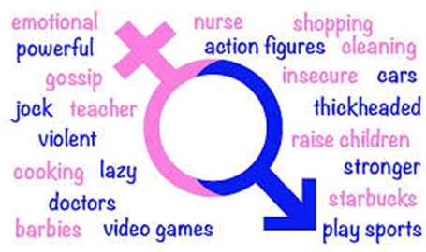
Προσεγγιση τησ κυριαρχιασ
Η έρευνα της Lakoff αποτέλεσε σημείο αναφοράς για μελέτες φύλου στη διεπίδραση.
Η βασική κριτική που της ασκήθηκε έγκειται στο ότι η προσέγγιση της κυριαρχίας συμβάλλει στην:
αναπαραγωγή κοινωνικών στερεοτύπων καθώς δίνεται η εικόνα ότι η γλώσσα των γυναικών είναι ελλιπής και κατώτερη από αυτή των ανδρών

Slide 41


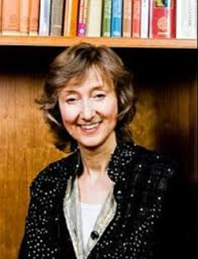
προσεγγιση τησ διαφορασ
Φύλο και η προσέγγιση της διαφοράς (difference approach)
έρευνες που ακολουθούν επιχειρούν να καταρρίψουν το στερεότυπο της κυριαρχίας και της υποβάθμισης (Tannen 1986, 1990, 1995, Holmes 1995, Coates 1996).

Slide 42
προσεγγιση τησ διαφορασ
Φύλο και η προσέγγιση της διαφοράς (difference approach)
Σύμφωνα με την προσέγγιση της διαφοράς, οι γυναίκες και άνδρες εμφανίζουν διαφορετική γλωσσική συμπεριφορά όχι γιατί καταπιέζονται από τους άνδρες αλλά επειδή κοινωνικοποιούνται με διαφορετικό τρόπο
Για παράδειγμα, τα επίθετα που δηλώνουν στοργή δεν θεωρούνται γλωσσικοί τύποι που αναδεικνύουν έλλειψη αυτοπεποίθησης αλλά συνεργατική συμπεριφορά.

Slide 43
προσεγγιση τησ διαφορασ
Η προσέγγιση της διαφοράς έχει μεγάλη απήχηση και στον λόγο της μαζικής κουλτούρας (διαφημίσεις, περιοδικά, κλπ.), όπου άνδρες και γυναίκες παρουσιάζονται να έχουν διαφορετική θεώρηση του κόσμου.
Η προσέγγιση της διαφοράς επιτυγχάνει να επανεξετάσει τη γλωσσική συμπεριφορά των γυναικών με θετικό τρόπο
ωστόσο αγνοεί το αγνοεί το συνομιλιακό πλαίσιο και τείνει να υπεργενικεύει τις όποιες διαφορές μεταξύ ανδρών και γυναικών.

Slide 44
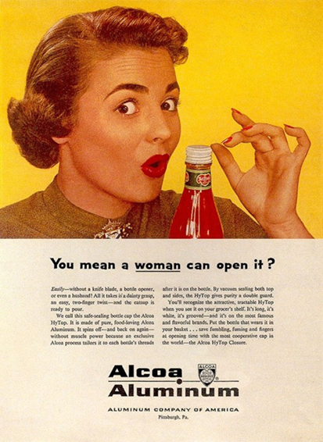
διαφημισεισ

Slide 45
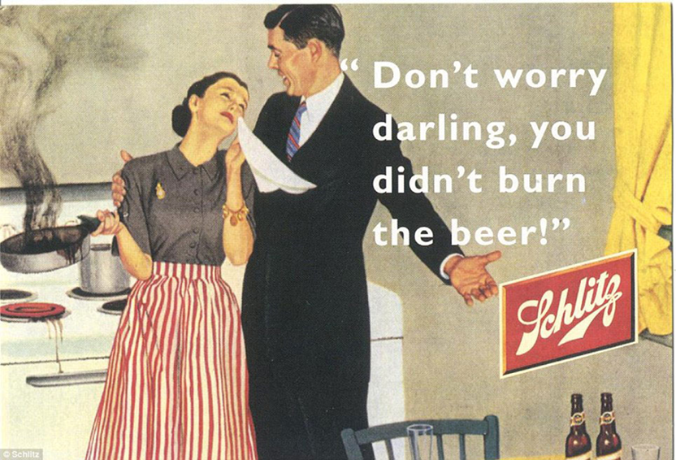
διαφημισεισ

Slide 46
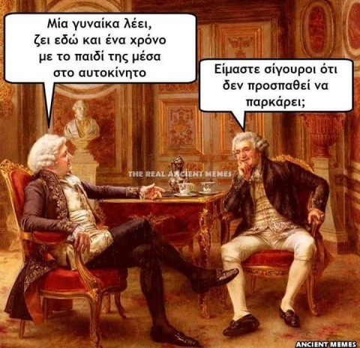
Memes

Slide 47
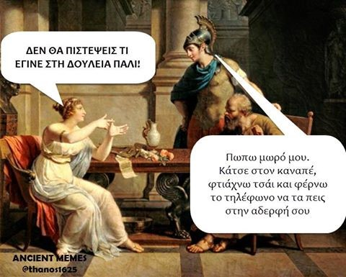
memes

Slide 48
διαφημισεισ
https://www.youtube.com/watch?v=S1ZZreXEqSY
https://www.youtube.com/watch?v=cBUlsGaZXSw&index=13&list=PLV-KrJKAgt5f1KFzGa4SKJqWQC1C1A8qu
https://www.youtube.com/watch?v=BqsumiRM8bc
https://www.youtube.com/watch?v=hyxnYpKacpE

Slide 49
Κατασκευαστικεσ προσεγγισεισ
Φύλο και κατασκευαστικές προσεγγίσεις
Η ανάπτυξη της θεωρίας της κοινωνικής κατασκευής από τα μέσα της δεκαετίας του 1990 και έπειτα προκρίνει μια πιο δυναμική θεώρηση της ταυτότητας.
Η ταυτότητα δεν θεωρείται πλέον μια παγιωμένη και ενιαία κατηγορία αλλά γίνεται αντικείμενο διαπραγμάτευσης κατά τη γλωσσική διεπίδραση.
Εδώ, η ταυτότητα αποτελεί μια κοινωνική κατασκευή, στην οποία η γλώσσα παίζει κεντρικό ρόλο.
Σύμφωνα με τη θεωρία της κοινωνικής κατασκευής, η κοινωνική πραγματικότητα διαμορφώνεται από τους ίδιους τους ανθρώπους οι οποίοι συνιστούν δράστες και όχι παθητικοί δέκτες της

Slide 50
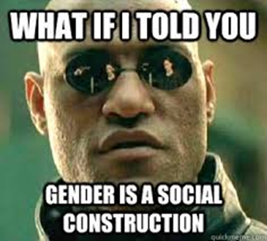
Κατασκευαστικεσ προσεγγισεισ
Φύλο και κατασκευαστικές προσεγγίσεις
Υπό αυτή την οπτική, το (κοινωνικό) φύλο δεν αποτελεί έμφυτο χαρακτηριστικό αλλά μια ταυτότητα η οποία κατασκευάζεται δυναμικά ανάλογα με το συνομιλιακό πλαίσιο
Επομένως, οι ομιλητές/τριες κατά τη διεπίδραση είναι δυνατό να τοποθετούν γλωσσικά τους εαυτούς τους ως αρσενικά ή θηλυκά άτομα
π.χ. μια ομιλήτρια μπορεί να χρησιμοποιεί γλωσσικούς τύπους
που στερεοτυπικά συνδέονται με τον ανδρισμό

Slide 51
Κατασκευαστικεσ προσεγγισεισ
Φύλο και κατασκευαστικές προσεγγίσεις
το κοινωνικό φύλο δεν είναι µια προκαθορισµένη κατηγορία που προϋποθέτει συγκεκριµένη (ανδρική ή γυναικεία) συµπεριφορά. Αντίθετα, οι συνοµιλητές/τριες τοποθετούνται ως αρσενικά (masculine) ή θηλυκά (feminine) άτοµα µέσω της γλώσσας και κατασκευάζουν το φύλο τους ανάλογα µε την επικοινωνιακή περίσταση και τους στόχους των συνοµιλητών/τριών.

Slide 52
Θηλυκό & αρσενικό ύφος: επικοινωνιακοί πόροι

Slide 53
Κατασκευαστικεσ προσεγγισεισ
Φύλο και κατασκευαστικές προσεγγίσεις
Η θεωρία της κοινωνικής κατασκευής συμβαδίζει με την έννοια της κοινότητας πρακτικής καθώς εντός κοινοτήτων οι ταυτότητες γίνονται αντικείμενο (ανα)κατασκευής.
Για παράδειγμα, η Eckert υπογραμμίζει ότι
- τα κορίτσια που ταυτίζονται με τη σχολική μαζική κουλτούρα χρησιμοποιούν τη γλωσσική νόρμα
- τα κορίτσια-αμφισβητίες αποφεύγουν τη χρήση της γλωσσικής νόρμας
αποφεύγονται οι γενικεύσεις οι γυναίκες είναι χ – οι άνδρες είναι ψ και προκρίνονται πιο δυναμικές διαδικασίες, όπως η αλληλεπίδραση του κοινωνικού φύλου με τις κοινότητες πρακτικής.

Slide 54
Κατασκευαστικεσ προσεγγισεισ
Αρσενικότητα
μεγάλες παρέες με αυστηρή ιεραρχική δομή
ανταγωνιστικό συνομιλιακό ύφος
αναφορική λειτουργία γλώσσας
Θηλυκότητα
ολιγομελείς παρέες
ισότιμη δομή
συνεργατικό & υποστηρικτικό ύφος
συναισθηματική λειτουργία

Slide 55
διαφημιση
https://www.youtube.com/watch?v=BMjtt8pWS34

Slide 56
φυλο
Άσκηση
Πώς θα σχολιάζατε το παρακάτω συνομιλιακό απόσπασμα βάσει των διάφορων προσεγγίσεων φύλου;
Μ: Καλέ, τώρα είδα το καινούργιο σου νύχι τι χρώμα είν’ αυτό;
Λ: Μπλε ελεκτρίκ, σαν τη μάσκαρα που φοράω
Μ: Άντε ρε συ
Λ: Ναι ασορτί [...]
Μου:::: έβαλε gel, το ζωγράφισε μόνη της μια χαρά ε; καλά έ;
καλλιτέχνης η Λυδία
Μ: Τρομερή γυναίκα η Λυδία, καλλιτέχνης πραγματικά, πολύ ωραίο νύχι ρε συ

Slide 57

Γλωσσα & σεξισμοσ
σεξισμός: πρακτική διάκρισης ενός ατόμου με γνώμονα το φύλο

Slide 58
Γλωσσικοσ σεξισμοσ
Ως σεξιστικές ορίζονται οι γλωσσικές επιλογές που, με συνήθη στόχο τις γυναίκες,
αγνοούν
ορίζουν σε στενό πλαίσιο (π.χ. αναφορά στην εμφάνισή τους ξανθιά ή/και στις οικογενειακές σχέσεις τους που επηρεάζουν την ονοματοδοσία (π.χ. πατρώνυμο, όνομα συζύγου,ή
μειώνουν τα άτομα στα οποία απευθύνονται ή αναφέρονται
(Henley 1987, Τσοκαλίδου 1996, Weatherell 2002, Γκασούκα κ.ά. 2014).

Slide 59
Γλωσσικοσ σεξισμοσ
η ελληνική γλώσσα στο επίπεδο της γραμματικής της
οργάνωσης (μορφολογία, σύνταξη), αλλά και στο σημασιολογικό επίπεδο, παρουσιάζει
φαινόμενα και λεξιλογικές επιλογές οι οποίες μπορούν να ταυτιστούν με παγιωμένες
σεξιστικές χρήσεις της γλώσσας.

Slide 60
Γλωσσικοσ σεξισμοσ
γλωσσικός σεξισμός
φυσικοποίηση των σχέσεων κυριαρχίας
νομιμοποίηση και διαιώνιση των ασύμμετρων σχέσεων

Slide 61
μορφολογια
Παραδείγματα γλωσσικού σεξισμού στη γλώσσα
Η ίδια κατάληξη διατηρείται και για να δηλωθεί μια γυναίκα που εξασκεί κάποιο από αυτά τα επαγγέλματα με αλλαγή μόνο στο άρθρο π.χ.
Αντίθετα, όταν πρόκειται για επαγγέλματα χαμηλού κύρους αρκετά συχνά Χρησιμοποιούμε διαφορετικές καταλήξεις για να αναφερθούμε στα δύο φύλα
π.χ.
Πολλά επαγγέλματα υψηλού κύρους έχουν αρσενική αναφορά
π.χ.
ο αρχαιολόγος
ο βουλευτής
ο γιατρός
ο δικηγόρος
ο πρύτανης
η αρχαιολόγος
η βουλευτής
η γιατρός
η δικηγόρος
η πρύτανης
η περιπτερού
η μανάβισσα
η φουρνάρισσα
η μαία
η καθαρίστρια
η νοσοκόμα

Slide 62
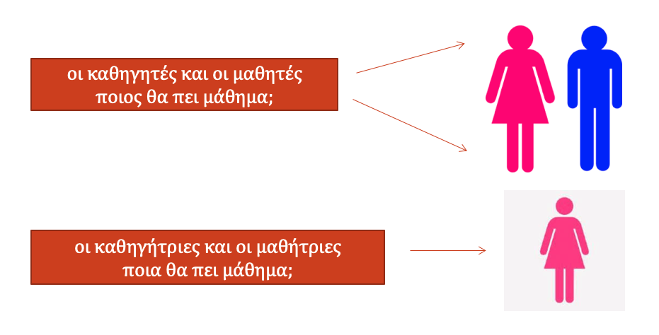
μορφολογια
Παραδείγματα γλωσσικού σεξισμού στη γλώσσα
Το αρσενικό γένος ουσιαστικών, επιθέτων, αντωνυμιών χρησιμοποιείται για την αναφορά τόσο σε άνδρες όσο και σε γυναίκες, ενώ αντίθετα το θηλυκό γένος χρησιμοποιείται μόνο για την αναφορά σε γυναίκες.
Έτσι, σε μια σχολική τάξη, μεικτού πληθυσμού είναι αναμενόμενο ο δάσκαλος ή η δασκάλα, απευθυνόμενος/η στο σύνολο της τάξης, να ρωτήσει
«Ποιος μαθητής θέλει να σηκωθεί στον πίνακα;»
και όχι
«Ποια μαθήτρια θέλει να σηκωθεί στον πίνακα;»

Slide 63
σημασιολογια
Παραδείγματα γλωσσικού σεξισμού στη γλώσσα
γυναικάκι / αντράκι
ψάχνω γυναίκα/ ψάχνω άντρα
δεσποινίς
Θηλυπρεπής / αρρενωπός
γυναικείες δουλειές/ αντρίκιες δουλειές

Slide 64
σημασιολογια
Παραδείγματα γλωσσικού σεξισμού στη γλώσσα
Υπάρχουν λέξεις όπως επανδρώνω, ανδρεία, αντρειοσύνη, ανδριάντας οι οποίες δείχνουν ότι έχει αποδοθεί κοινωνική αξία σε χαρακτηριστικά του ανδρικού φύλου.
Αντίστοιχες λέξεις που να προέρχονται από χαρακτηριστικά του γυναικείου φύλου σπανίζουν.
Αντίθετα, υπάρχουν λέξεις όπως παλιογύναικο, βρωμοθήλυκο, γυναικοκαυγάς, γυναικοκουβέντα οι οποίες δείχνουν ότι έχει αποδοθεί κοινωνική απαξία σε χαρακτηριστικά του γυναικείου φύλου.
Αντίστοιχες λέξεις που να προέρχονται από χαρακτηριστικά του ανδρικού φύλου σπανίζουν.

Slide 65
συνταξη
Παραδείγματα γλωσσικού σεξισμού στη γλώσσα
Ο παππούς μου και η γιαγιά μου είναι πεθαμένοι.
Ο Γιώργος και η Λένα είναι εθελοντές.

Slide 66
Γλωσσικοσ σεξισμοσ στα δημοσια εγγραφα
«Δομή, λειτουργία, διασφάλιση της ποιότητας των σπουδών και διεθνοποίηση των ανωτάτων εκπαιδευτικών ιδρυμάτων, νόμος 4009/2011
Ο πρύτανης ορίζει, για την υποβοήθηση του έργου του, καθηγητές πρώτης βαθμίδας ή αναπληρωτές καθηγητές του ιδρύματος ως αναπληρωτές πρύτανη, στους οποίους μεταβιβάζει συγκεκριμένες αρμοδιότητές του, με απόφασή του που εγκρίνεται από το Συμβούλιο.

Slide 67
Γλωσσικοσ σεξισμοσ στα δημοσια εγγραφα
«Δομή, λειτουργία, διασφάλιση της ποιότητας των σπουδών και διεθνοποίηση των ανωτάτων εκπαιδευτικών ιδρυμάτων, νόμος 4009/2011
Το διδακτικό και ερευνητικό έργο στα Α.Ε.Ι. ασκείται από τους καθηγητές οι οποίοι διακρίνονται σε καθηγητές πρώτης βαθμίδας (καθηγητές), αναπληρωτές καθηγητές και επίκουρους καθηγητές.
…..
Ο φοιτητής εγγράφεται στη σχολή στην αρχή κάθε εξαμήνου σε ημερομηνίες που ορίζονται από την κοσμητεία και δηλώνει τα μαθήματα που επιλέγει.

Slide 68
Γλωσσικοσ σεξισμοσ σε δημοσια εγγραφα
Η διαδικασία της ηλεκτρονικής συμπλήρωσης των ερωτηματολογίων από φοιτητές θα πραγματοποιηθεί από τη Δευτέρα 17 Νοεμβρίου 2025 έως και την Κυριακή 23 Ιανουαρίου 2025.
Δυνατότητα συμπλήρωσης των ηλεκτρονικών ερωτηματολογίων για τα προπτυχιακά, εργαστηριακά και μεταπτυχιακά μαθήματα, έχουν οι φοιτητές που έχουν δηλώσει τα εν λόγω μαθήματα μέσω της ηλεκτρονικής γραμματείας του ενιαίου πληροφοριακού συστήματος του Ψηφιακού Άλματος εντός της περιόδου υποβολής των δηλώσεων αλλά και των τοπικών συστημάτων που λειτουργούν όσα Τμήματα δεν έχουν ενταχθεί πλήρως στο Ψηφιακό Άλμα.
https://www.youtube.com/watch?v=Hxakj5bfuOA

Slide 69


Slide 70
ΕΡΩΤΗΣΕΙΣ 8^{ου} Μαθηματοσ
Πώς ορίζεται η «ταυτότητα» σύμφωνα με την ουσιοκρατική προσέγγιση;
Πώς ορίζεται η «ταυτότητα» σύμφωνα με την προσέγγιση της κοινωνικής κατασκευής;
Ποια είναι η διάκριση μεταξύ ουσιοκρατικών και κατασκευαστικών προσεγγίσεων όσον αφορά το φύλο;
Πως αντιμετωπίζεται το φύλο στις παραδοσιακές κοινωνιογλωσσικές έρευνες;
Ποια έρευνα τροφοδότησε την προσέγγιση της κυριαρχίας σύμφωνα με το φύλο; Ποια κριτική δέχθηκε;

Slide 71
ΕΡΩΤΗΣΕΙΣ 8^{ου} Μαθηματοσ
Σύμφωνα με την προσέγγιση της διαφοράς πως εξετάζεται πλέον η γλωσσική συμπεριφορά των γυναικών;
Σύμφωνα με τη θεωρία της κοινωνικής κατασκευής πως διαμορφώνεται η ταυτότητα;
Τι είναι ο γλωσσικός σεξισμός; Μπορείτε να αναφέρεται ενδεικτικά γλωσσικά παραδείγματα από τα γλωσσικά επίπεδα αναλύσης;

Slide 72
βιβλιογραφια
Αρχάκης A. & Κονδύλη, Μ. 2001. Εισαγωγή σε Ζητήματα Κοινωνιογλωσσολογίας. Αθήνα: Νήσος.
Αρχάκης, Α. & Β. Τσάκωνα. 2011. Ταυτότητες, αφηγήσεις και γλωσσική εκπάιδευση. Αθήνα: εκδ. Πατάκη
Λαμπροπούλου, Σ. 2014. Κοινωνικό φύλο: Μέθοδοι και προσεγγίσεις. Στο Μ. Γεωργαλίδου. Μ. Σηφιανού & Β. Τσάκωνα (επιμ.), Ανάλυση Λόγου: Θεωρία και εφαρμογές. Αθήνα: εκδ. Νήσος, 399-438.

